Slide 1

Эволюция производной и дифференциала
от как будто бы числа до отображения многомерных пространств

Slide 2
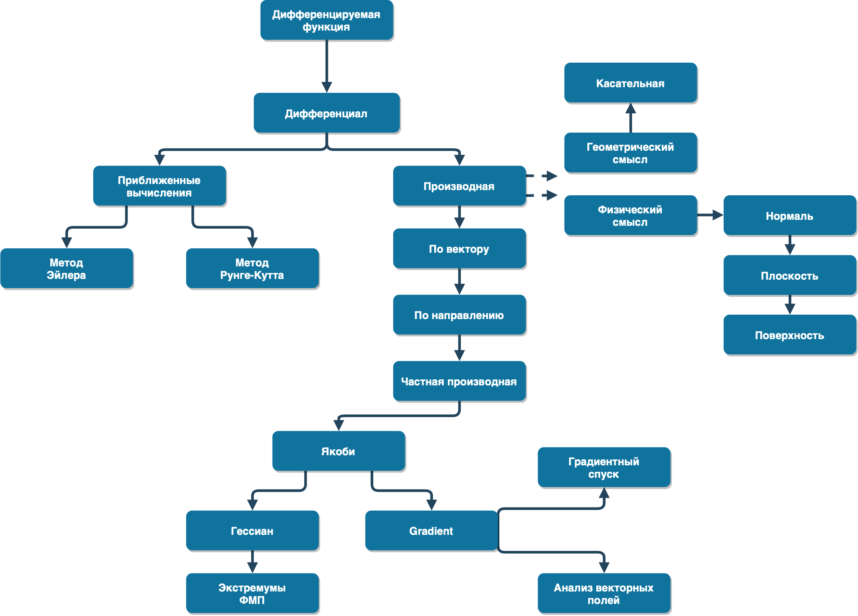

Slide 3

Определение дифференцируемой функции
] f R^{m} ⊃ E → R^{n}, x0 — внутренняя для E.
  Говорят, что f дифференцируема в x0, если ∃ A ∈ L (R^{m}, R^{n}):
  f(x0 + h) — f(x0) = Ah + o(||h||) при h → 0
  A называется производной f в точке x0 f’(x0) = A
  Ah — дифференциал f в точке x0 df(x0, h) = Ah
В одномерном случае имеем f(x0 + h) — f(x0) = Ah + o(||h||), где A — какое-то число (производная, доказательство находится в свойствах для диф → непрер)

Slide 4
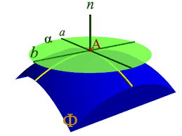
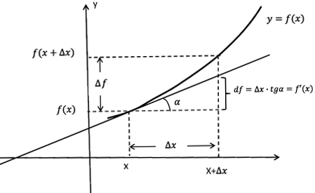
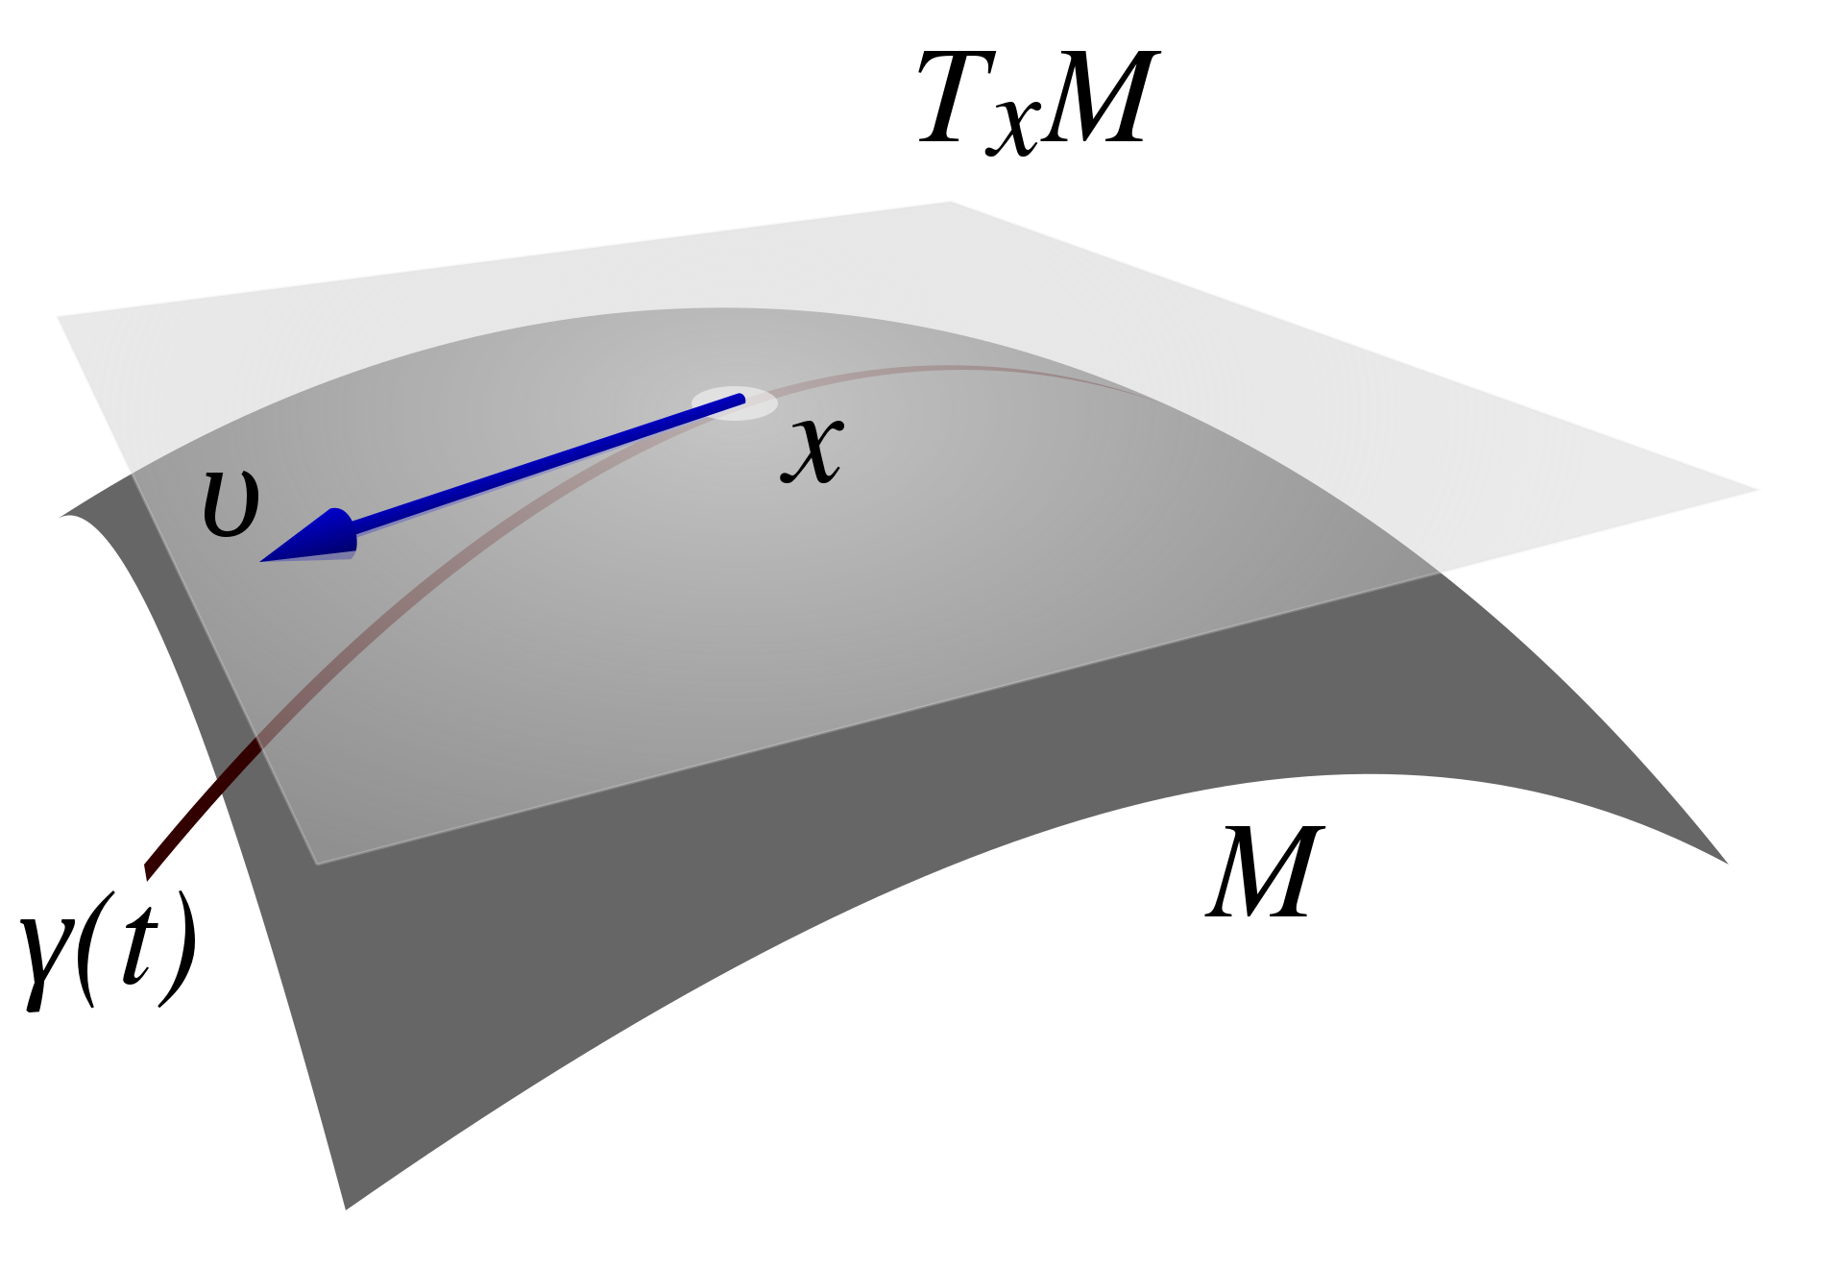
Определение дифференциала, производной, разбор одномерного, многомерного, их сравнение
Геометрический смысл дифференциала в 3D, 2D
Дифференциал показывает приращение касательной (см. рис)

Slide 5
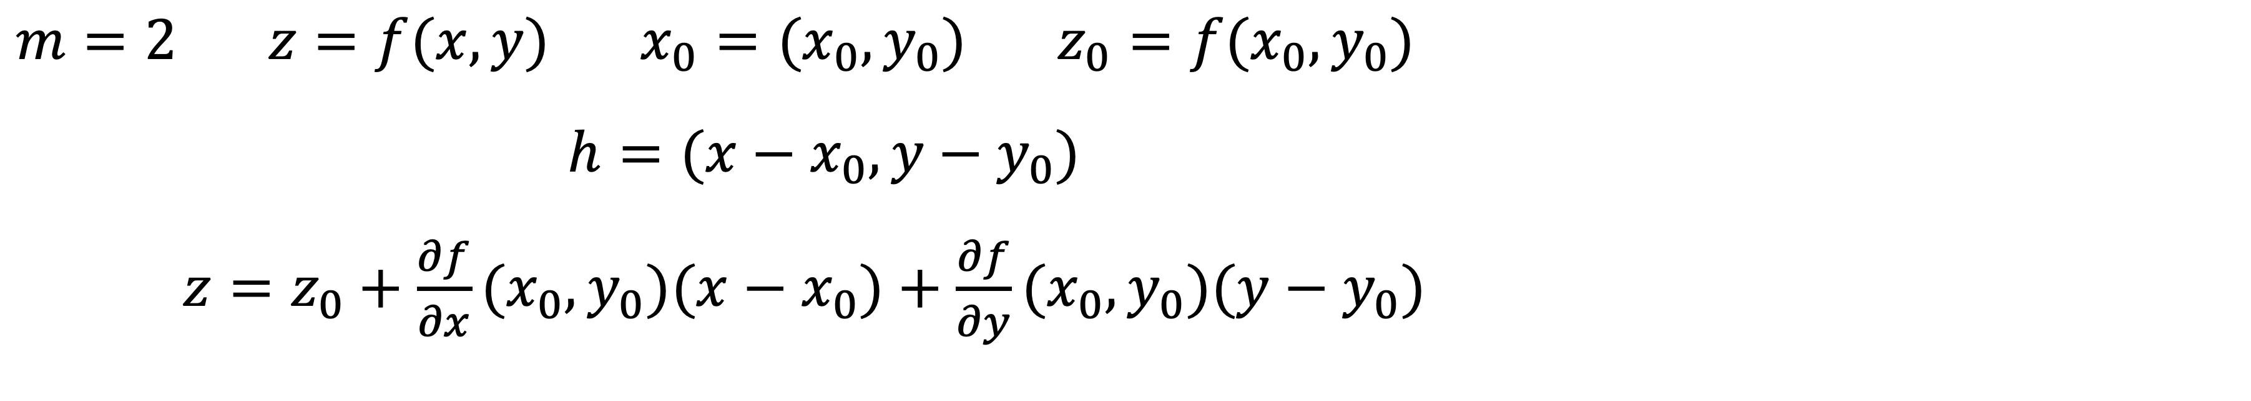
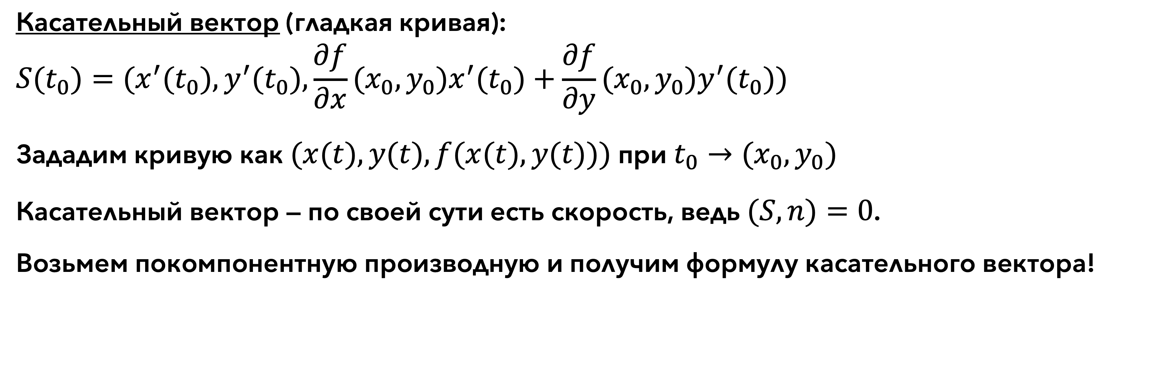
Уравнение касательной плоскости, проходящей через точки x0, y0, z0
$m=2$ $z=f(x,y)$ $x_{0}=(x_{0},y_{0})$ $z_{0}=f(x_{0},y_{0})$
$h=(x−x_{0},y−y_{0})$
$z=z_{0}+\frac{∂f}{∂x}(x_{0},y_{0})(x−x_{0})+\frac{∂f}{∂y}(x_{0},y_{0})(y−y_{0})$
Уравнение касательного вектора
Касательный вектор (гладкая кривая):
$$S(t_{0})=(x^{′}(t_{0}),y^{′}(t_{0}),\frac{∂f}{∂x}(x_{0},y_{0})x^{′}(t_{0})+\frac{∂f}{∂y}(x_{0},y_{0})y^{′}(t_{0}))$$
Зададим кривую как $(x(t),y(t),f(x(t),y(t)))$ при $t_{0}→(x_{0},y_{0})$
Касательный вектор — по своей сути есть скорость, ведь $(S,n)=0$.
Возьмем покомпонентную производную и получим формулу касательного вектора!

Slide 6
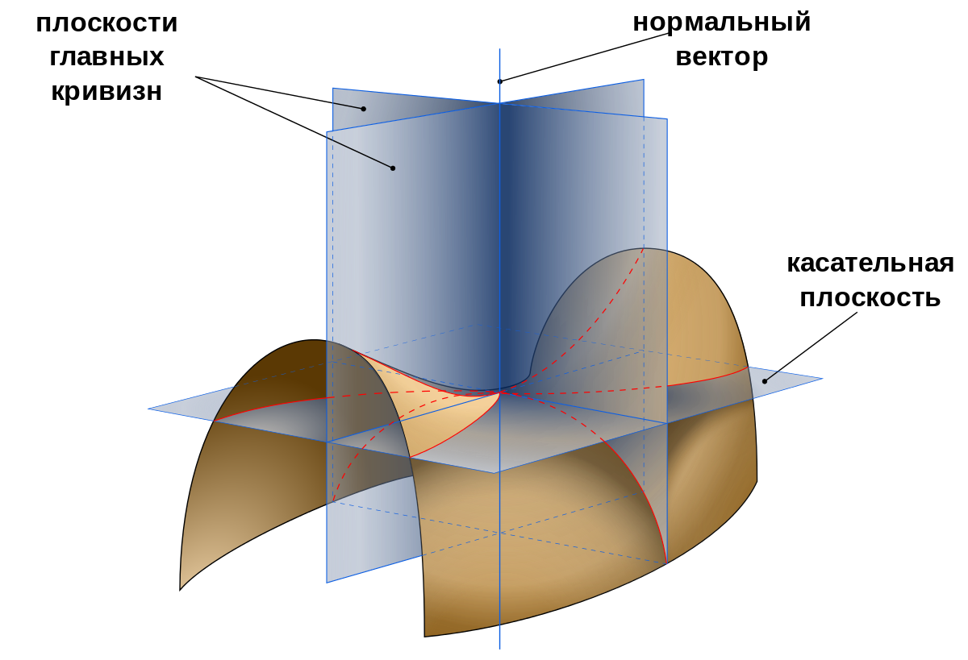

Нормальный вектор касательной плоскости
Можем задавать вектор касательной плоскости как вектор частных производных:
$$N=(F_{x}^{′}(M_{0}),F_{y}^{′}(M_{0}),F_{z}^{′}(M_{0}))$$

Slide 7
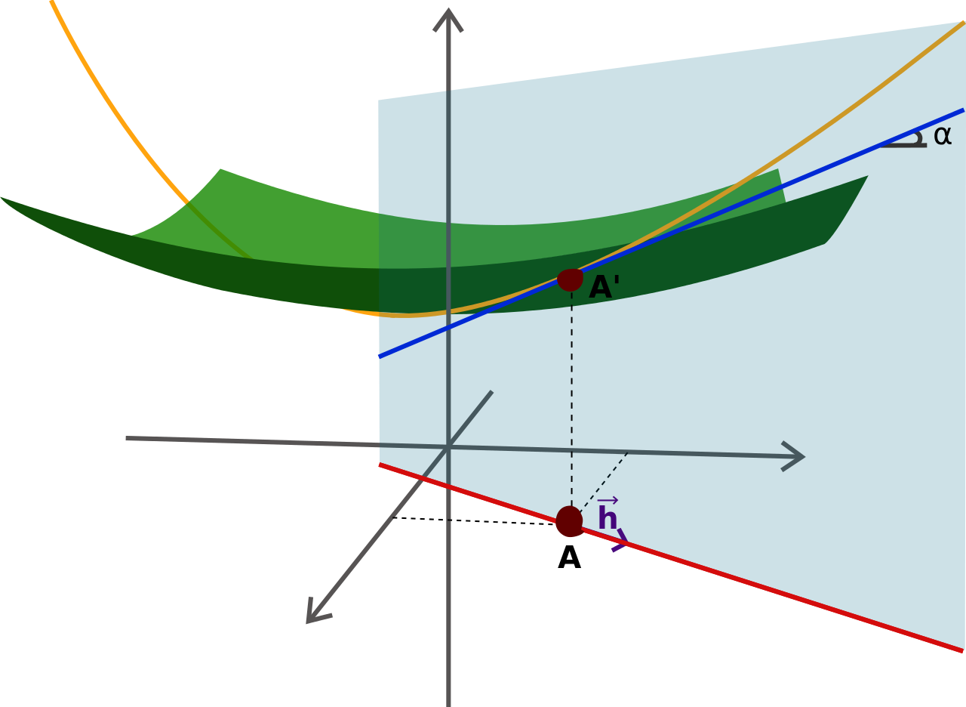
Производная по вектору и направлению
] f R^{m} ⊃ E → R^{n}, x0 — внутренняя для E.
  Производная f по вектору e:
  df/de =lim (f(x0+he) — f(x0))/(h) при h → 0. Если |e| = 1, то df/de — производная по направлению.
  Частные производные отображения — производные по направлению ei = (0, …, i, 0, …), по ортам
  Обозначение: df/dx=df/dei

Slide 8
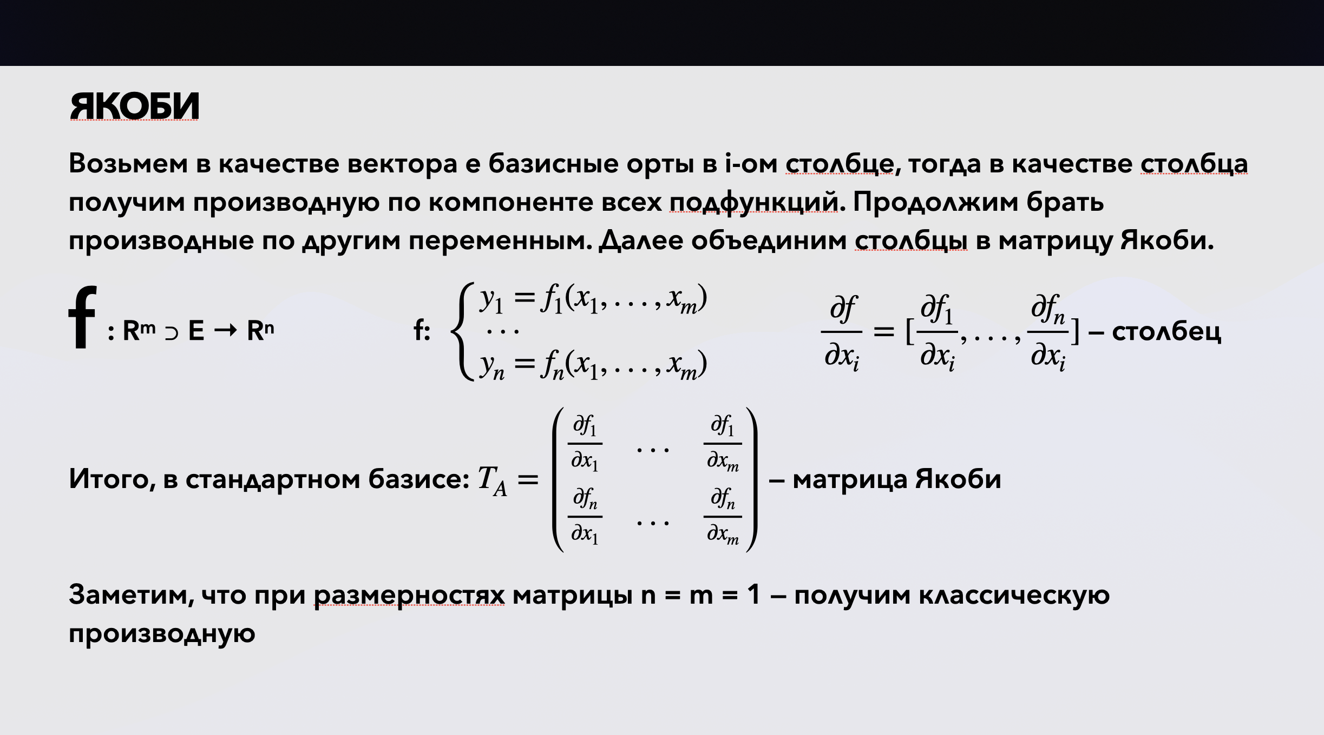

Slide 9
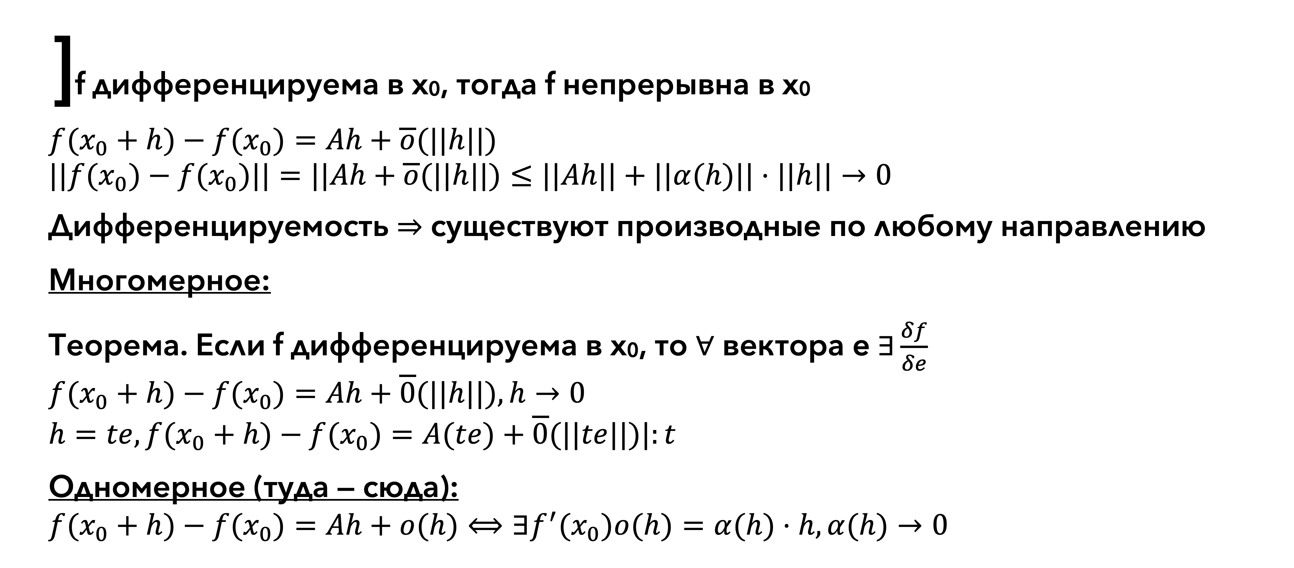
Свойства
Дифференцируемость ⇒ непрерывность
]f дифференцируема в x0, тогда f непрерывна в x0
$$f(x_{0}+h)−f(x_{0})=Ah+\overline{o}(||h||)$$
$$||f(x_{0})−f(x_{0})||=||Ah+\overline{o}(||h||)≤||Ah||+||α(h)||⋅||h||→0$$
Дифференцируемость ⇒ существуют производные по любому направлению
Многомерное:
Теорема. Если f дифференцируема в x0, то $∀$ вектора e $∃\frac{δf}{δe}$
$$f(x_{0}+h)−f(x_{0})=Ah+\overline{0}(||h||),h→0$$
$$h=te,f(x_{0}+h)−f(x_{0})=A(te)+\overline{0}(||te||)|:t$$
Одномерное (туда — сюда):
$$f(x_{0}+h)−f(x_{0})=Ah+o(h)⟺∃f^{′}(x_{0})o(h)=α(h)⋅h,α(h)→0$$

Slide 10
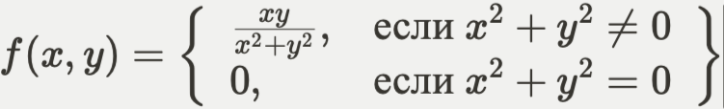
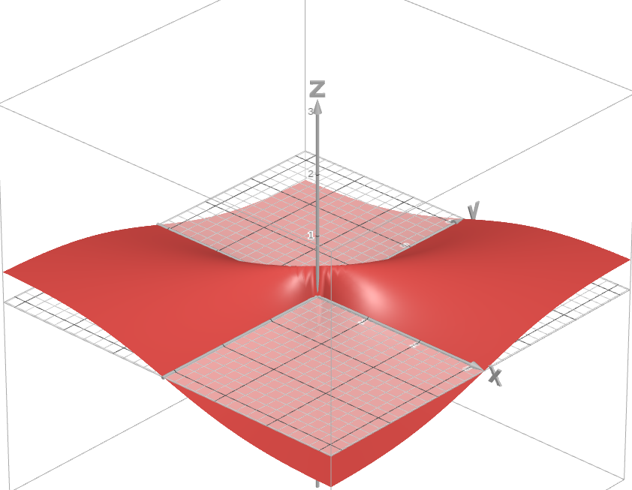
Анти — пример

